Slide 1
С.Михалков
«В лесу стояла ёлочка».
Урок литературного чтения
Подготовила Шартон И.А.

Slide 2
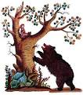
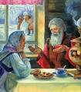
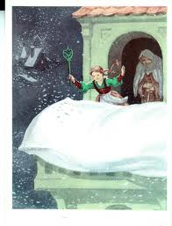
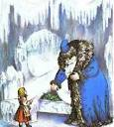

Slide 3
Вот раз зимой выпало снегу по колено. Выбежали ребятишки на улицу играть. На санках катаются, снежками кидаются. А потом стали снежную бабу лепить.
- Слезай, - сказал медведь, - я тебя домой доведу!
Если ты будешь прилежна и трудолюбива, я щедро награжу тебя. Только ты должна так взбивать мою перину, чтобы из неё пух летел. Я ведь Метелица, и когда из моей перины летит пух, то у людей на земле снег идёт.
- Ничего, сказал Мороз Иванович, только снегом пальцы потри, так и отойдут, не отзнобишь. Я ведь старик добрый; посмотри- ка, что у меня за диковинки.

Slide 4
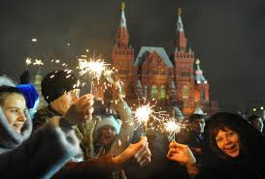
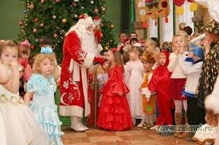
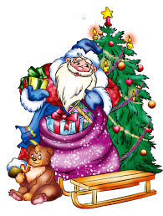
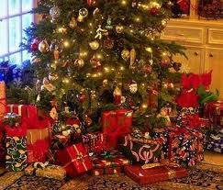

Slide 5
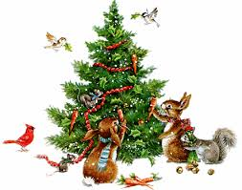
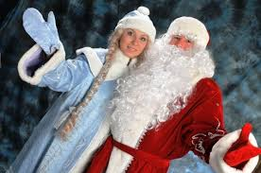
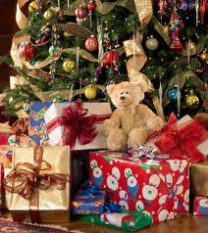
Атрибуты Нового года

Slide 6
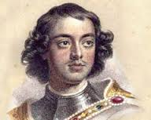
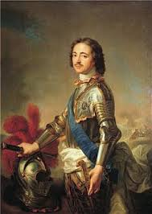

Slide 7
С.Михалков
В снегу стояла ёлочка

